Slide 1
Welcome

Slide 2
শিক্ষক পরিচিতি
পাঠ পরিচিতি
M. Aminul Haque
Ph.D Student, M.Sc.TE (CSE), B.Sc.TE (CSE),
Islamic University of Technology (IUT),
Organization of Islamic Cooperation (OIC)
Assistant Teacher (ICT),
Ashuganj Tap Bidyut Kendra High School,
Ashuganj Power Station Company Limited,
Ashuganj, Brahmanbaria.
শ্রেণি: ৯ম-১০ম
বিষয়: তথ্য ও যোগাযোগ প্রযুক্তি
অধ্যায়: ৪: আমার লেখালেখি ও হিসাব
Contact & Profile:
Mobile : 01746-681860
E-mail : aminul.iutoic@gmail.com
Blog : http://www.aminuliut.blogspot.com
Shikkhok Batayon: https://teachers.gov.bd/profile/aminul.iutoic
Facebook : https://www.facebook.com/aminul.haque.5076

Slide 3
স্প্রেডশিট ও আমার হিসাব নিকাশ

Slide 4
এই পাঠ শেষে শিক্ষার্থীরা ….
1। স্প্রেডশিটের ব্যাবহারের কৌশল বর্ণনা করতে পারবে
2। স্প্রেডশিটের ব্যাবহার করে হিসাব-নিকাশ করতে পারবে

Slide 5
স্প্রেডশিট কী?
স্প্রেডশিট হচ্ছে এক ধরণের অ্যাপ্লিকেশন সফটওয়্যার যা তালিকাবদ্ধভাবে ডাটা বিন্যাস, বিশ্লেষণ ও সংরক্ষণে ব্যবহৃত হয়।
জনপ্রিয় স্প্রেডশিট সফটওয়্যারঃ
Microsoft Excel 365
Microsoft Excel 2016
Microsoft Excel 2010
Microsoft Excel 2019
Microsoft Excel 2013
Microsoft Excel 2007

Slide 6
Microsoft Excel 2007 window

Slide 7
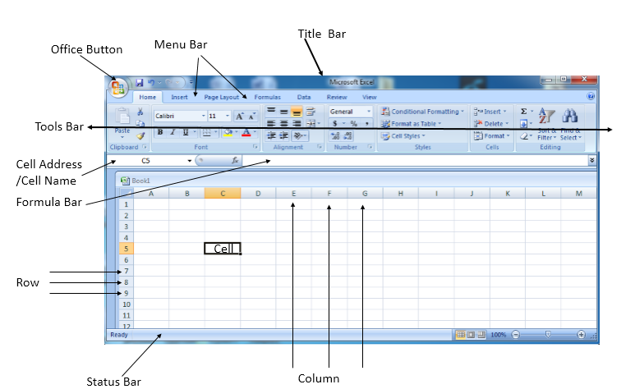

Slide 8
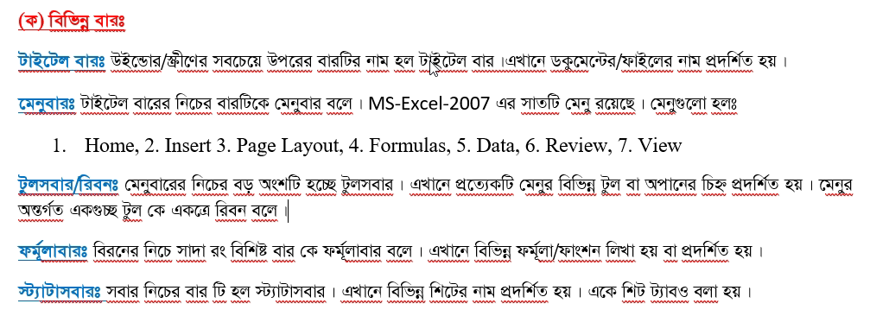
Microsoft Excel 2007 window

Slide 9
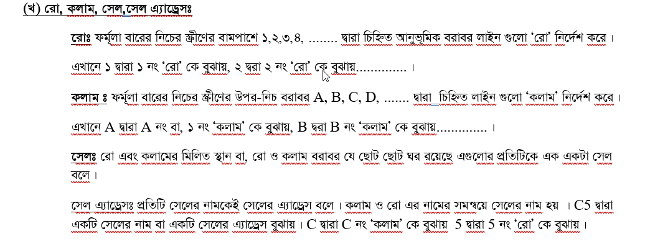
Microsoft Excel 2007 window

Slide 10
স্প্রেডশিটে গুণ করার পদ্ধতি:

Slide 11
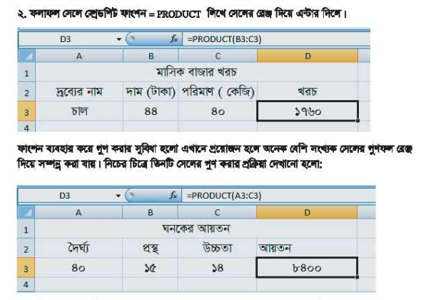
স্প্রেডশিটে গুণ করার পদ্ধতি:

Slide 12
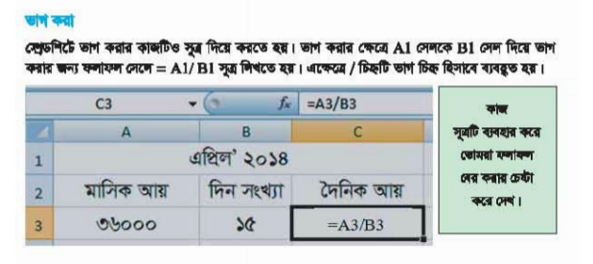
স্প্রেডশিটে ভাগ করার পদ্ধতি:

Slide 13
স্প্রেডশিটে শতকরা নির্ণয় করার পদ্ধতি:

Slide 14
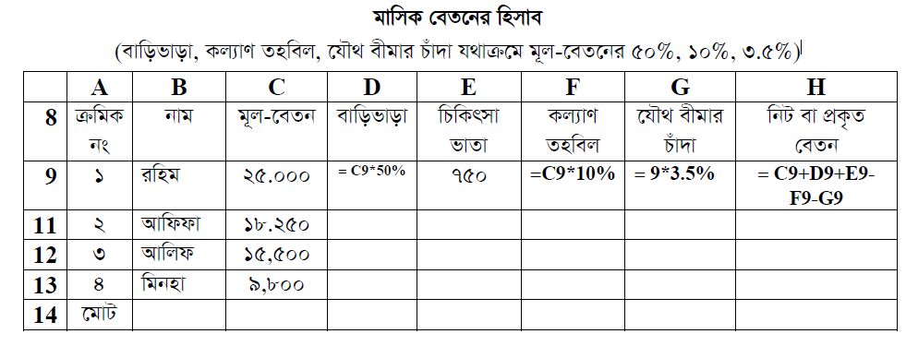
দলগত কাজঃ
১. MS-Excel-২০০৭ নিচের ওয়ার্কশিটটি তৈরি কর:

Slide 15
স্প্রেডশিটের ব্যবহারের কৌশলঃ
Microsoft Excel এ বেতনাদি হিসাবের কৌশল

Slide 16
Microsoft Excel এ বেতনাদি হিসাবের কৌশল

Slide 17
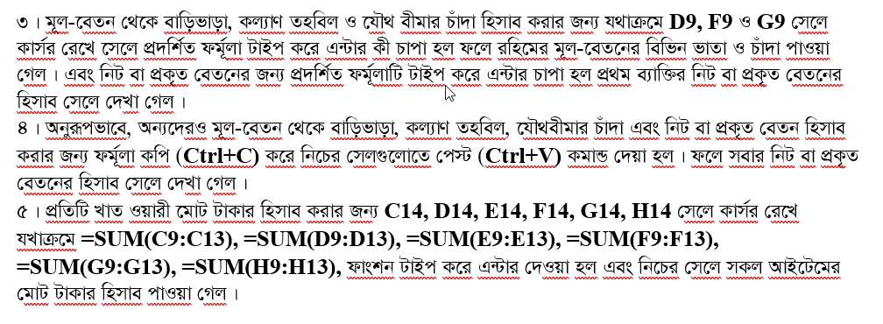

Slide 18
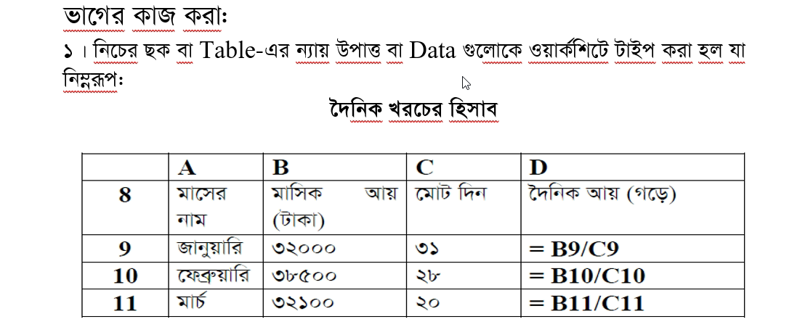

Slide 20
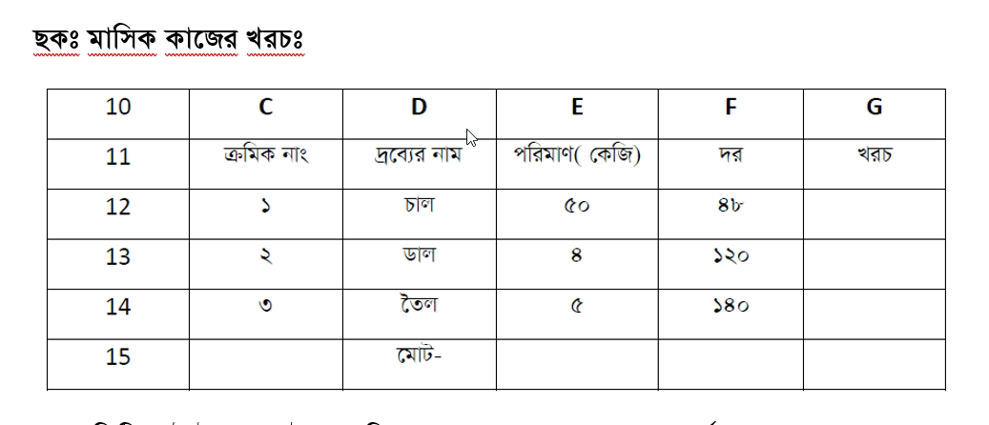

Slide 22
দলগত কাজঃ
১. MS-Excel-২০০৭ নিচের ওয়ার্কশিটটি তৈরি কর:

Slide 23
মূল্যায়ণ:
১। এক্সেলে গুণ করা যায় কয় ভাবে?
দুইভাবে
২। ম্যানুয়ালি গুণ করতে সূত্রের প্রথমে কোন চিহ্ন দিতে হয়?
= চিহ্ন
৩। চার্ট অপশন কোন মেনু বা ট্যাবে থাকে?
ইনসার্ট
৪। সেল রেঞ্জ লেখার একটি উদাহরণ দাও।
=Sum(A1:D1)

Slide 24
বাড়ির কাজঃ
১. Microsoft Excel এ বেতনাদি হিসাবের কৌশল বর্ণনা কর

Slide 25
Thank You!

